Slide 1
«БИЗНЕС-СМЕНА»
Направление практики: «БИЗНЕС-СМЕНА» - серия интенсивов по финансовой грамотности в летних детских лагерях
Наименование субъекта: Тверская область
Автор практики: Фонд содействия развитию венчурных инвестиций в субъекты малого и среднего предпринимательства в научно-технической сфере Тверской области, Давыдова Оксана Александровна, +7 (4822) 36-11-69 (доб. 1007), +7-920-680-64-33, davydova@mybusiness69.ru

Slide 2
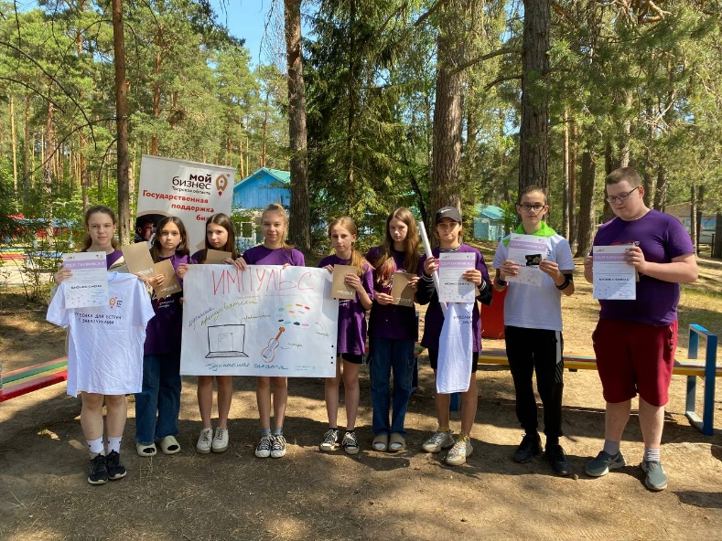
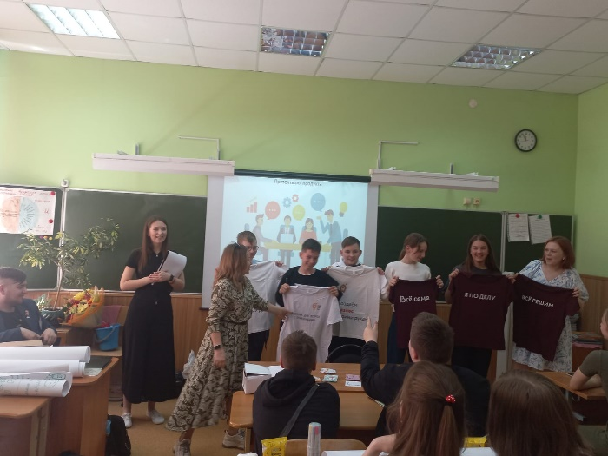
«БИЗНЕС-СМЕНА» - серия интенсивов по финансовой грамотности в летних детских лагерях
Однодневный интенсив по финансовой грамотности и основам предпринимательской деятельности проводится для подростков в возрасте 14-17 лет на протяжении летних каникул. Интенсив состоит из теоретической части и деловой игры, в процессе которой участники в игровой форме проходят путь от генерации бизнес-идеи до разработки бизнес-модели своего предприятия. Программа включает блоки: Предпринимательство как профессия Генерация бизнес-идей Определение целевой аудитории Шаги создания продукта по методу 5W Краткий SWOT-анализ продукта Продвижение продукта Каналы продаж Защита проектов

Slide 3
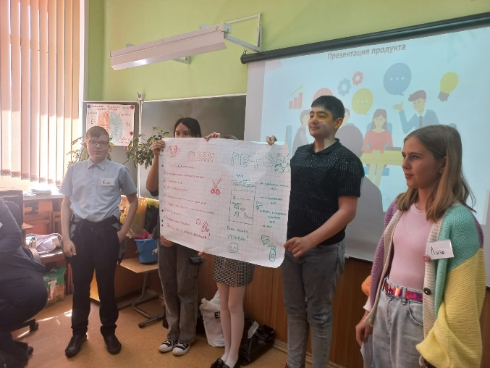
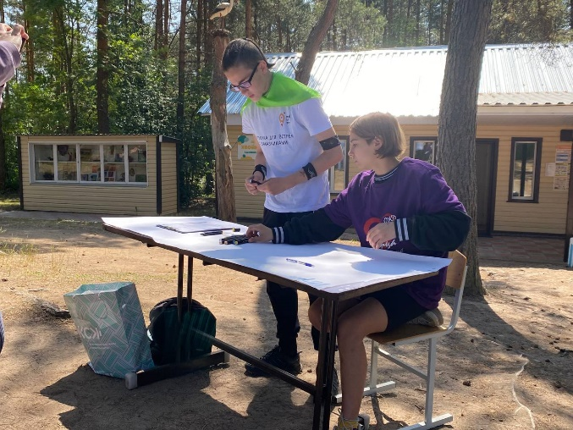
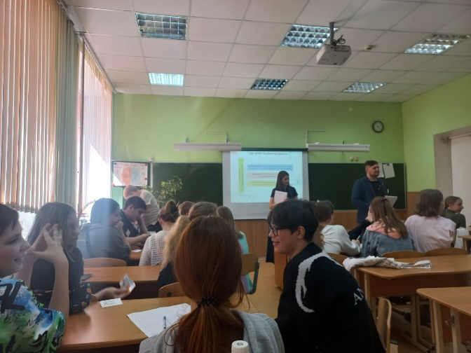
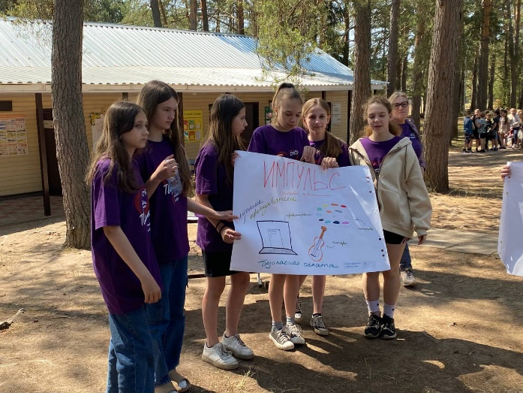
Цели и задачи:
Формирование положительного образа предпринимателя (популяризация). Представление предпринимательства как альтернативы работы в найме.
Формирование и развитие навыков финансовой грамотности у молодёжи.
Отработка в игровой форме механизма генерации и анализа бизнес-идей, а также составления упрощённой бизнес-модели.

Slide 4
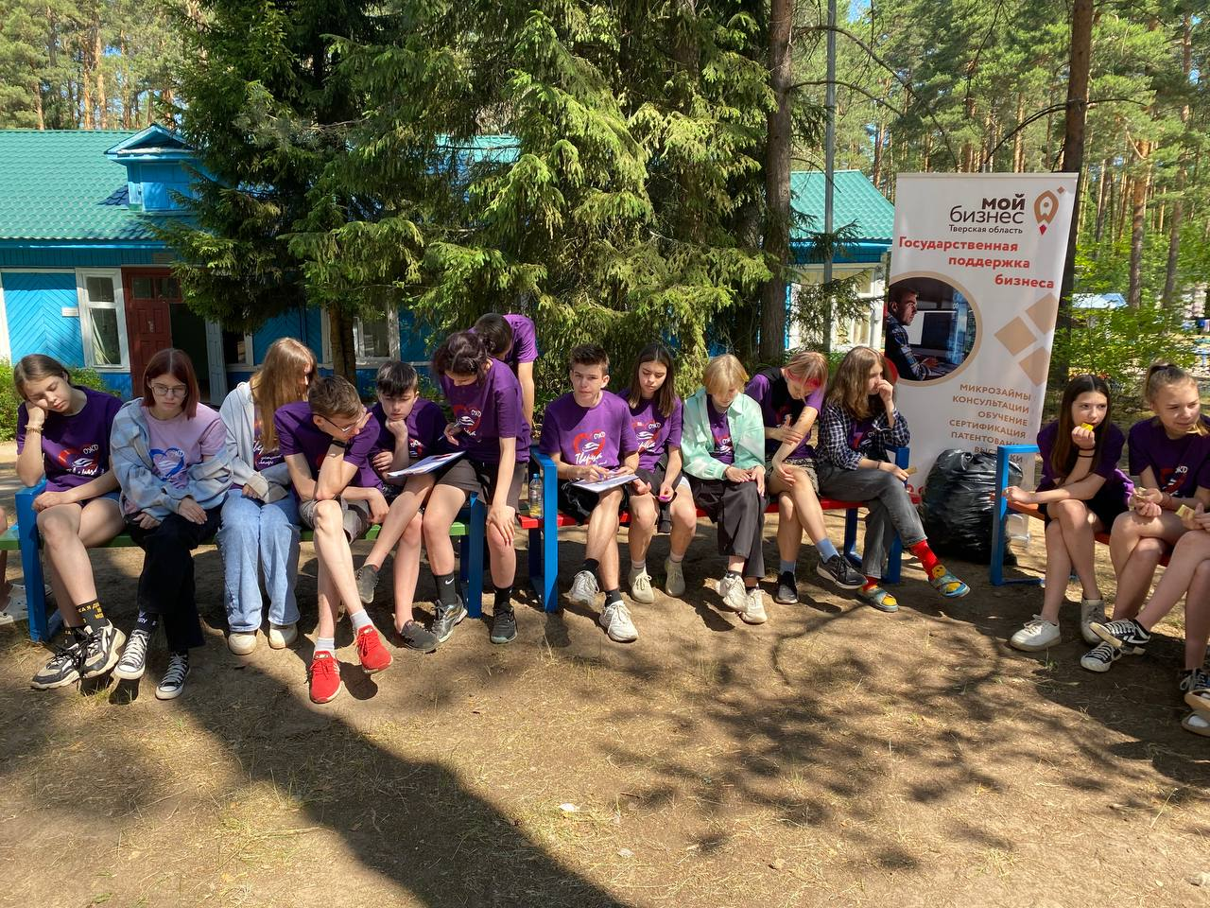
Возможности и инструменты для тиражирования
Программа легко может быть масштабирована и адаптирована для проведения в других регионах Российской Федерации. Игровой формат оптимально подходит для выбранной целевой аудитории (подростки в возрасте 14-17 лет) и позволяет лучше усвоить базовые универсальные принципы запуска бизнес-стартапа и начальной финансовой грамотности предпринимателя.
Программа модульная, что позволяет формировать ее для конкретной целевой аудитории.
Интенсив не требует дорогостоящей материальной базы или специально оборудованного помещения.

Slide 5
Результаты:
В Тверской области программа проводится с 2021 года.
С 2021 года обучение прошли 2 973 подростка в возрасте 14-17 лет.
Сценарий проведения программы обновляется ежегодно, поэтому она остается интересной и актуальной, даже если подростки ранее уже принимали в ней участие.

